Slide 1
Matematiikassa parhaiten suoriutuneiden oppilaiden ominaispiirteitä
Laura Niemi & Jari Metsämuuronen
MATEMATIIKKAA COVID-19-PANDEMIAN VARJOSSA IV:
Opettajat ja poikkeuksellisen heikosti ja hyvin suoriutuneiden oppilaiden osaaminen
ja akateemiset tunteet matematiikan 9. luokan arvioinnissa keväällä 2021

Slide 2
tutkimuskysymykset
Millaiset taustatekijät erottavat matematiikan parhaat osaajat muista?
Mille osaamistasolle matematiikan parhaat osaajat yltävät?
Miten akateemiset asenteet ja tunteet ilmenevät matematiikan parhailla osaajilla?
Millaiset eriyttämisen tavat ovat toimivia matematiikan parhaiden osaajien tukemisessa?

Slide 3
Tutkimuskohteena Parhaat osaajat
Parhaiden osaajien määrittelemiseen käytettiin kahta kriteeriä:
kokonaispistemäärä vähintään 1,5 hajontaa enemmän kuin koko otoksen keskiarvo
Pisterajaksi muodostui 621,9 pistettä
Matematiikan arvosanan oltava 9 tai 10
n = 804 oppilasta (7,9 % koko otoksesta)
Vertailuryhmänä keskitason osaajat
Pistemäärä enintään 0,5 hajonnan päässä kokeen keskiarvosta riippumatta arvosanasta
n = 1490 oppilasta (14,6 % koko otoksesta)

Slide 4
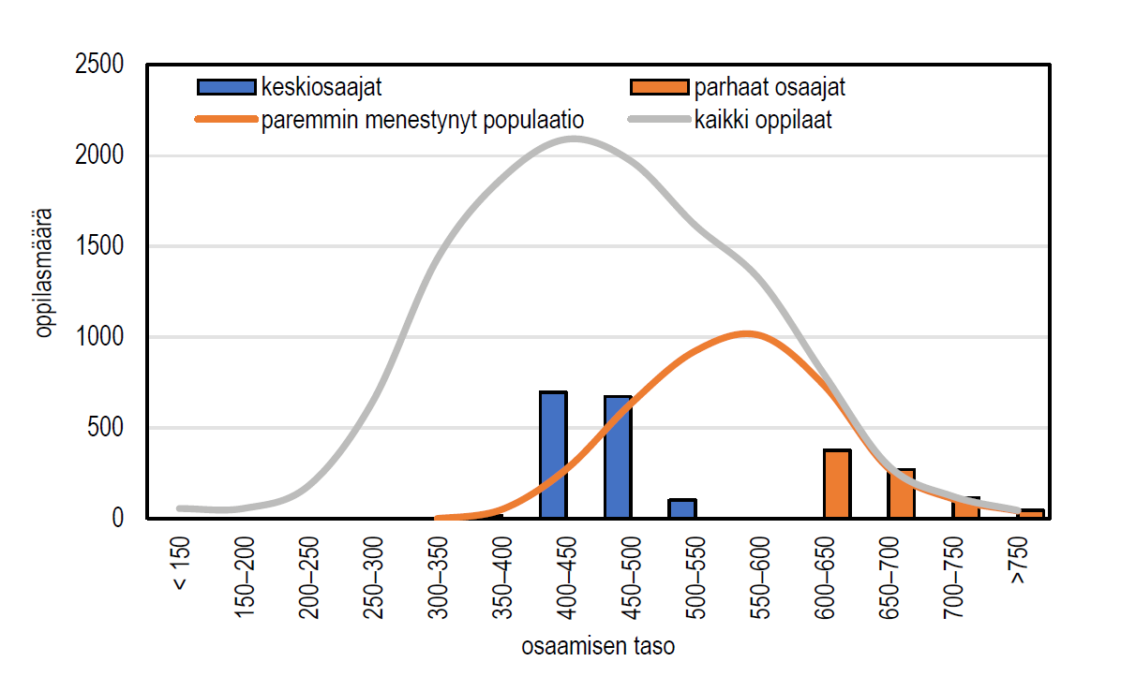
Tutkimuskohteena parhaat osaajat

Slide 5
ERILLISET TEHTÄVÄSARJAT
”Vaikea tehtäväsarja”
Suunnattu ensimmäisessä vaiheessa poikkeuksellisen hyvän suorituksen tehneille oppilaille (varsinaisen tehtäväsarjan tehtävistä 85 % tai enemmän oikein)
Testiin valittiin kaikista tehtäväsarjoista vaativimmat tehtävät, 13 tehtävää
2) ”Ylioppilaskoe”
Yhdeksän lyhyen matematiikan ylioppilaskoetehtävää
Yhdistelmä Karvin tehtäväsarjoihin valituista ylioppilaskoetehtävistä
Tehtävien keskimääräinen ratkaisuprosentti koko aineistossa 4–36 prosenttia maksimipistemäärästä

Slide 6
Millaiset taustatekijät erottavat matematiikan parhaat osaajat muista?

Slide 7
Matematiikan parhaiden osaajien tunnuspiirteitä
Parhaat osaajat eivät juurikaan eronneet demografisesti keskitason osaajista tai koko otoksesta keskimäärin
Parhaita osaajia oli keskimääräistä enemmän metropolialueella ja kaupunkimaisissa kunnissa
Parhaista osaajista oli kaupungeissa 74 %
Parhaista osaajista oli poikia 58,3 % ja tyttöjä 41,7 % (p < 0,001; h = 0,33)
osaaminen oli keskimäärin saman tasoista
(poikien ka. 671,4 ja tyttöjen ka. 664,0; p = 0,024; ƒ = 0,078)

Slide 8
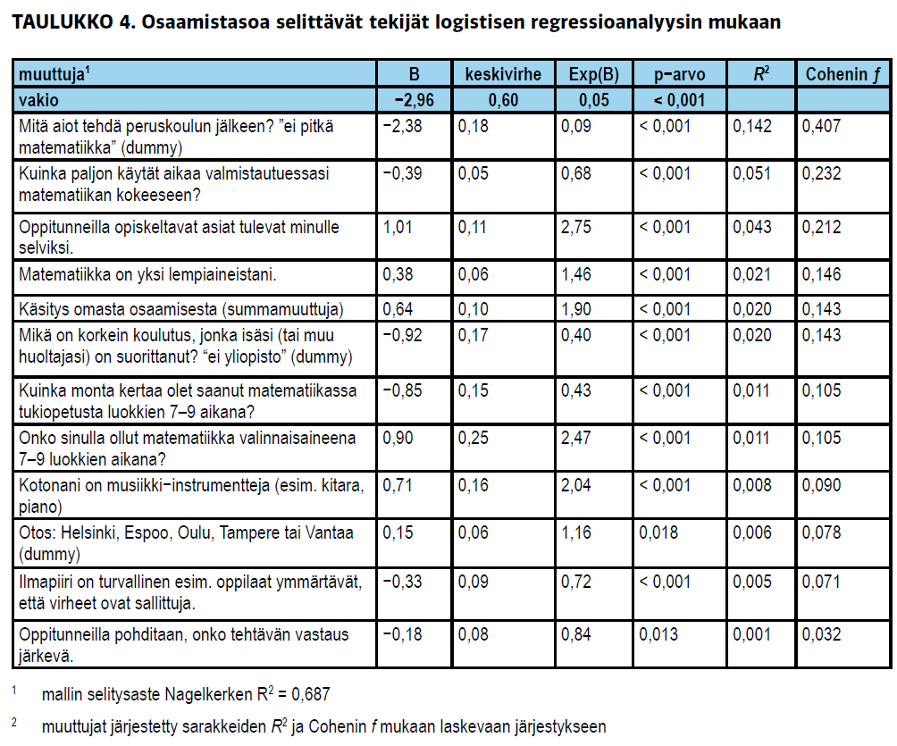
Matematiikassa menestymistä selittävät tekijät

Slide 9
Mille osaamistasolle matematiikan parhaat osaajat yltävät?

Slide 10
PARHAAT OSAAJAT SUORIUTUVAT ERITTÄIN HYVIN erillisissä tehtäväsarjoissa
Parhaat osaajat ratkaisivat keskimäärin 68 prosenttia ”vaikean tehtäväsarjan” tehtävien kokonaispistemäärästä (ka. 663; kh. 66,9)
Parhaat osaajat yrittävät suoriutua kaikkein vaikeimmistakin tehtävistä
Osaamista erottelivat eniten tasogeometriaan, suunnikkaan piiriin ja funktion muotoon liittyvät tehtävät sekä yhtälönratkaisuun liittyvät tehtävät, joissa vaadittiin perusteluina matemaattinen lauseke
Parhaat osaajat hallitsevat lyhyen matematiikan ylioppilaskoetehtäviä erittäin hyvin (ka. 660; kh. 79,5)
Parhaiden osaajien ja keskiosaajien välinen osaamisero valtava (f = 1,03).
Kaikki parhaat osaajat suoriutuvat lukion lyhyen matematiikan keskitasoa paremmin ja 20 % pitkän matematiikan keskitasoa paremmin, kun arviointi suhteutetaan Karvin aiemman pitkittäisarvioinnin keskitasoihin
Parhailla osaajilla ei ole vaikeuksia siirtyä lukion pitkän matematiikan opintoihin
Parhaiden osaajien taidot edustavat taitotasoja A2.2. (toiminnallinen perustaso) ja B1.1. (edistyneen tason ensimmäinen vaihe)

Slide 11
Parhaiden osaajien asenteet, uskomukset ja akateemiset tunteet

Slide 12
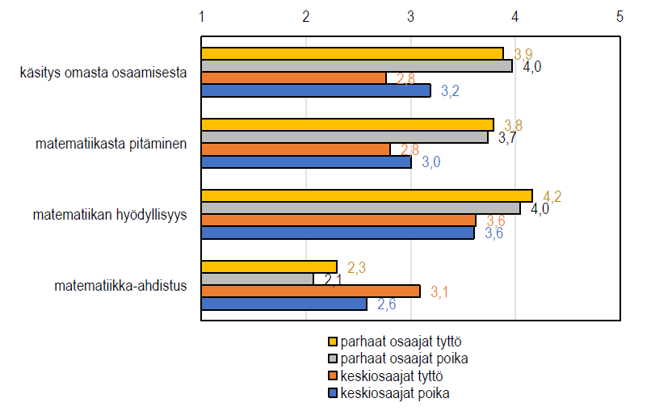
Parhaiden osaajien asennoituminen matematiikkaan on selvästi positiivisempaa kuin keskiosaajien

Slide 13
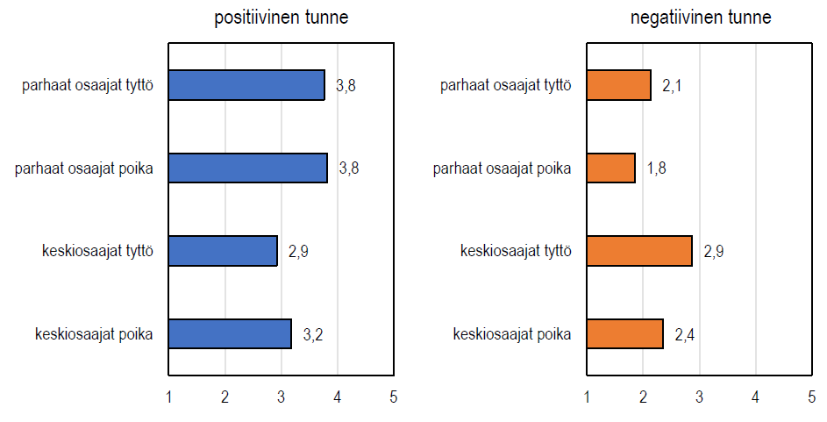
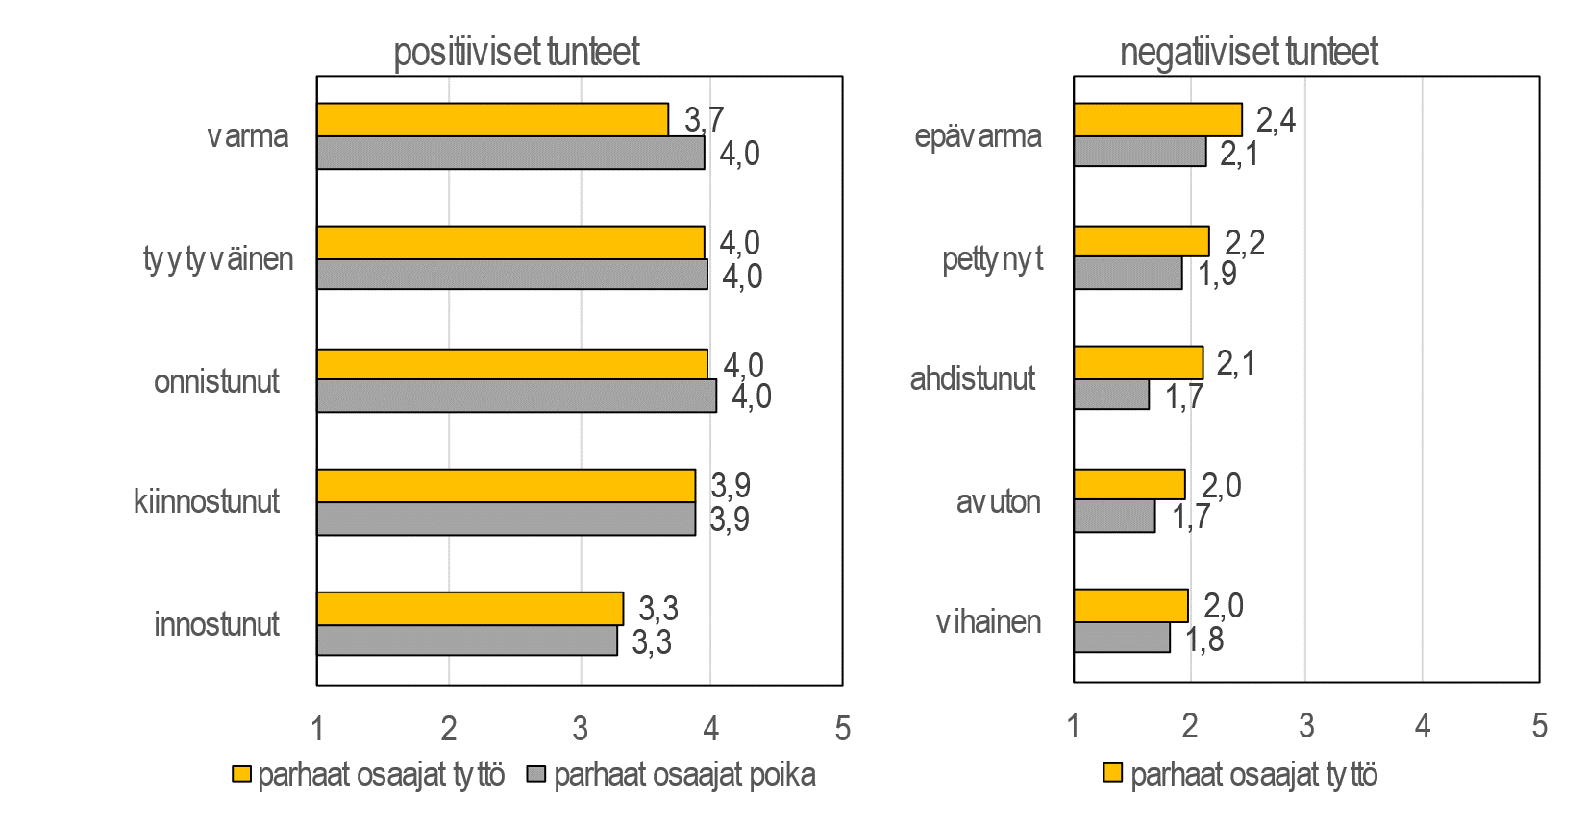
Tytöt kokevat voimakkaammin negatiivisia tunteita myös parhaiden osaajien ryhmässä

Slide 14
Eriyttäminen taitavien oppilaiden opetuksessa

Slide 15
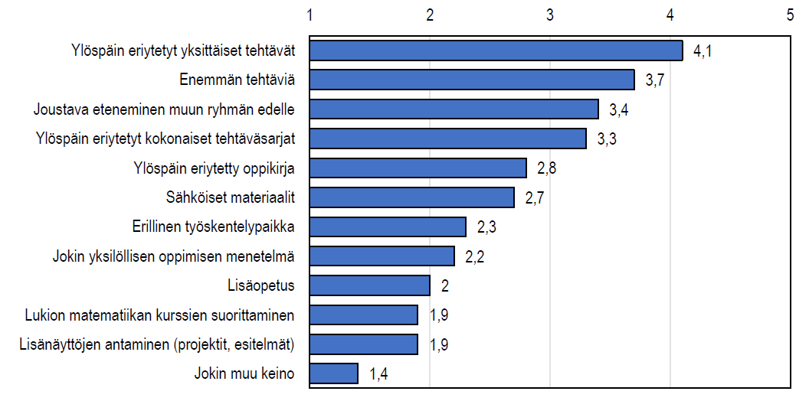
Parhaiden osaajien osalta toimivimmaksi koettu tapa eriyttää ovat ylöspäin eriytetyt tehtävät

Slide 16
Eriyttämisen keinot selittävät enemmän asennoitumista matematiikkaan kuin osaamista
Eriyttämistavat eivät olleet tilastollisesti merkitseviä muuttujia osaamistasoa selittäessä
Parhaiden osaajien minäkäsitys oli vahvempi, kun heillä oli erillinen työskentelypaikka ja käytössä ylöspäin eriytetty oppikirja
Matematiikasta pitämistä ja matematiikan hyödylliseksi kokemista vahvistivat mahdollisuus edetä joustavasti muun ryhmän edelle ja ylöspäin eriytetyt yksittäiset tehtävät.

Slide 17
suosituksia

Slide 18
suosituksia
Opettajia suositellaan hyödyntämään arviointitietoa työtavoista, joilla ylläpidetään parhaiden osaajien motivaatiota ja joita opettajat ovat kokeneet hyödyllisiksi eriyttämisen keinoiksi parhaille osaajille.
Parhaiden osaajien motivaatiota matematiikan opiskeluun on pidettävä yllä ja sitä on vahvistettava.
Opettajankoulutuksessa ja täydennyskoulutuksessa tulisi tarjota opettajille enemmän tukea ja keinoja myös taitavien oppilaiden eriyttämiseen.
Notes:
Opettajia suositellaan hyödyntämään tietoa parhaiden osaajien eriyttämisen toimivimmista käytänteistä.

